Slide 1
Formación octubre 2026
Desarrollo organizacional, solución para todo tipo de negocios

Slide 2
Mapa Mundial
office
Grupo Consultoria ATD

Slide 3
La memoria depende del ritmo circadiano
¿para que podamos tener una calidad de aprendizaje y adecuado y también depende de la hora del día que elijas para estudiar? Es importante que entiendas que nos preocupan tus habilidades cognitivas como la atención y, lo cual significa que habrá momentos de la jornada en los que serás mucho más receptivo y otros en los que te costará el doble de esfuerzo entender algo. Si quieres sacar el máximo provecho a tus horas de estudio, será mejor que elijas inteligentemente el momento de zambullirte en tus cursos.

Slide 4
Workshops para nuestra empresa:
Es un taller corto diario o evento de formación que permite a los empleados adquirir nuevos conocimientos o habilidades en un corto período de tiempo, pero de forma intensiva.
Los workshops es la tendencia en el ámbito empresarial y se ha convertido en la herramienta fundamental para el crecimiento y desarrollo de las empresas.
Los objetivos se utilizan para crear directrices y como medio de medir los logros

Slide 5
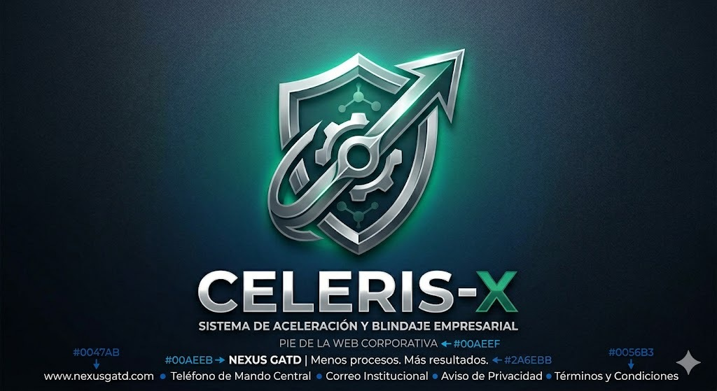

Slide 6
Al término del presente contenido, el aprendiente conocerá la importancia
del Desarrollo organizacional, solución para Manufacturas Parqe

Slide 7
El desarrollo organizacional
Es el componente esencial para el éxito sostenible de la empresa. Este enfoque estratégico implica la implementación de cambios superficiales, y además a la transformación profunda que afecta a todos los niveles de la organización. Desde cualquier estructura organizacional, este conjunto de estrategias busca optimizar el desempeño y la adaptabilidad de una empresa en un entorno en constante evolución.
En este artículo te hablaremos acerca de qué función tiene el desarrollo organizacional, cuál es su importancia y cómo puedes implementarlo en tu empresa.

Slide 8
Qué es el desarrollo organizacional
Es el conjunto de estrategias y tácticas planeadas de la empresa. Este se compone por el desarrollo en formación del talento humano en la empresa y se acompaña de herramientas y prácticas para alinear los objetivos de la empresa con los de los trabajadores y jefes de procesos y así aumentar su compromiso y productividad.
Las actividades de desarrollo organizacional fomentara el funcionamiento y el crecimiento de la empresa. Por lo tanto, las relaciones y el clima laboral son dos aspectos fundamentales que reforzaran la forma en que los empleados pueden desenvolverse en sus actividades.

Slide 9
Desafíos para el desarrollo organizacional
Resistencia al cambio
Falta de compromiso
Cultura organizacional arraigada
Recursos limitados
Falta de claridad en los objetivos
Problemas de comunicación
Evaluación inadecuada
Cambio de liderazgo

Slide 10
Resistencia al cambio
La resistencia al cambio es un desafío común en el desarrollo organizacional, ya que implica la introducción de nuevas políticas, procesos o estructuras que perturban la rutina y la estabilidad de los trabajadores y empleados. Esta resistencia se manifesta de diversas formas, desde la apatía hasta la oposición abierta, y suele surgir debido a la incertidumbre, el miedo al fracaso o la pérdida de control sobre el trabajo.

Slide 11
2. Falta de compromiso
El compromiso es esencial para el éxito del desarrollo organizacional, ya que implica la participación activa y la dedicación de los jefes de procesos, empleados y trabajadores hacia los objetivos del cambio. Sin embargo, la falta de compromiso puede ser un obstáculo significativo, ya sea porque los empleados y trabajadores no comprenden la importancia del cambio, no se sienten involucrados en el proceso de toma de decisiones o no confían en la dirección de la empresa.

Slide 12
3. Cultura organizacional arraigada
La cultura organizacional arraigada dificulta la implementación del desarrollo organizacional, ya que esta cultura representa la normas, valores y creencias compartidas que guían el comportamiento y las decisiones dentro de la organización. Cambiar una cultura arraigada requiere tiempo, esfuerzo y un enfoque integral que aborde tanto los aspectos formales como los informales de la cultura organizacional.

Slide 13
4. Recursos limitados
La implementación efectiva del desarrollo organizacional requiere recursos adecuados, incluidos financiamiento, tiempo y personal capacitado. Sin embargo, la organizacion enfrenta limitaciones en estos recursos, lo que puede dificultar la ejecución de iniciativas de cambio. La falta de recursos puede resultar en la adopción de enfoques subóptimos, retrasos en la implementación o incluso el fracaso de los esfuerzos de desarrollo organizacional.

Slide 14
5. Falta de claridad en los objetivos
La falta de claridad en los objetivos del desarrollo organizacional lleva a la confusión y la falta de alineación entre los diferentes grupos dentro de la organización. Los objetivos poco claros generan resistencia, desconfianza y falta de compromiso, ya que los empleados cuestionan el propósito y la dirección del cambio.

Slide 15
6. Problemas de comunicación
La comunicación efectiva es fundamental para el éxito del desarrollo organizacional, ya que facilita la comprensión, el compromiso y la colaboración entre todos los interesados. Sin embargo, los problemas de comunicación, como la falta de transparencia, la información selectiva o la mala interpretación, pueden obstaculizar la implementación del cambio y generar desconfianza y resentimiento entre los empleados.

Slide 16
7. Evaluación inadecuada
La evaluación adecuada es crucial para medir el progreso y los resultados del desarrollo organizacional, identificar áreas de mejora y justificar la inversión en iniciativas de cambio. Sin embargo, la falta de métricas claras, la incapacidad para recopilar datos relevantes o la resistencia a la evaluación pueden dificultar la evaluación de la efectividad del desarrollo organizacional y limitar la capacidad de aprender y adaptarse a lo largo del tiempo.

Slide 17
8. Cambio de liderazgo
Los cambios en el liderazgo pueden tener un impacto significativo en el desarrollo organizacional, ya que pueden interrumpir la continuidad y el impulso de las iniciativas de cambio. Los nuevos líderes pueden tener diferentes visiones, prioridades y estilos de liderazgo, lo que puede generar confusión, resistencia y falta de alineación entre los empleados. Además, la falta de apoyo o compromiso por parte de los nuevos líderes puede socavar los esfuerzos de desarrollo organizacional y dificultar la implementación efectiva del cambio.

Slide 18
Elementos del desarrollo organizacional
Para que el proceso de desarrollo organizacional sea posible se deben aplicar, los siguientes elementos que ayuden a estructurarlo de manera eficiente. Ya que la empresa tiene ciertas variaciones, que la hacen original y única. Los siguientes son los elementos generales:

Slide 19
1. Organización
Consiste en definir bien las áreas de la empresa en las que se va a concentrar el proceso de desarrollo organizacional.
2. Equipo de trabajo
Como ya mencione, el desarrollo organizacional se enfoca en el talento humano de la empresa, esto es en los jefes de procesos y sus tripulaciones cuyo principal objetivo es mejorar su compromiso y productividad. Por lo tanto, las intervenciones del desarrollo organizacional deben estar conformadas por colaboradores de diferentes áreas y con distintas visiones. Esto con el fin de dar variedad a las ideas y tácticas a emprender para alcanzar los resultados esperados.

Slide 20
3. Cooperación
Ningún cambio interno puede lograrse sin el trabajo en tripulación. Si bien no todos los integrantes tienen el mismo nivel de compromiso (debido a otras actividades), es importante que estén al tanto de las mejoras que se realizan en materia de desarrollo organizacional y que, en caso de requerirlo, opinen, apoyen o hagan propuestas.
4. Objetivos y metas
No puedes partir hacia ningún destino si antes no estás seguro a dónde debes o quieres ir. Lo mismo pasa con el proceso de desarrollo organizacional. Si no sabes qué metas cumplir, no podrás idear las técnicas adecuadas para alcanzarlas.

Slide 21
1. Fomentar la colaboración
El desarrollo organizacional busca que los vínculos y conexiones entre colaboradores sean positivas, ya sea dentro de un área o en diferentes. Desenvolverse en un clima laboral armonioso aumenta el compromiso de los empleados con la empresa y todos están seguros de que pueden contar con el otro para ayudarse en caso de necesitarlo.
2. Desarrollar y fomentar la comunicación interna
Las intervenciones del desarrollo organizacional buscan establecer vínculos informativos entre las diferentes áreas que conforman la empresa. Esta comunicación, de preferencia, debe abarcar todo el organigrama para evitar vacíos o pérdidas de información.
La comunicación interna puede valerse de lineamientos que ayuden a establecer comportamientos acordes a los valores de la empresa. Esto genera la identidad corporativa que brinda mayor estabilidad a los jefes de procesos y empleados y los impulsa a mantener un clima laboral cálido y comprometido.

Slide 22
3. Generar sentido de permanencia
De forma complementaria al punto anterior, el desarrollo organizacional busca crear o aumentar el sentido de pertenencia de los colaboradores con la empresa. Esto significa desarrollar buenas relaciones humanas, tanto que los empleados consideren al trabajo como un segundo hogar.
La pertenencia también celebra la diversidad entre las áreas y colaboradores, ya que así todos pueden expresarse libremente. Dicha libertad de pensamiento brinda la oportunidad de abrirse a nuevas ideas positivas que impulsen la productividad de la empresa.

Slide 23
4. Cultiva la proactividad entre colaboradores
Un colaborador no tiene que interactuar únicamente con sus compañeros de área. La empresa requiere que todos los jefes de procesos y empleados colaboren entre sí para impulsarse y llegar más rápido a sus metas.
La empresa con Jefes de procesos y colaboradores proactivos está capacitada para anticiparse a diferentes eventos que pudieran ocurrir. Además, tiene la capacidad de tomar decisiones en cada momento sin importar el nivel de presión por el que puedan estar pasando.
5. Mejorar la eficiencia y la productividad en todos los niveles de la compañía
El desarrollo organizacional busca optimizar los procesos internos y eliminar cualquier obstáculo que pueda afectar la eficiencia y la productividad. Esto puede implicar la implementación de nuevas tecnologías, la simplificación de procedimientos o la reorganización de equipos de trabajo para maximizar la eficacia operativa.

Slide 24
6. Promueve un ambiente de trabajo.
Una parte integral del desarrollo organizacional es crear un entorno laboral donde todas las voces sean valoradas y respetadas. Se fomenta la diversidad en todos los aspectos, incluidos el género, la edad y las habilidades, lo que contribuye a una cultura de respeto mutuo, creatividad y colaboración.
7. Fomenta el liderazgo y la toma de decisiones participativas
El desarrollo organizacional busca empoderar a los líderes y fomentar un estilo de liderazgo que promueva la participación activa de los empleados en la toma de decisiones. Se alienta a los líderes a ser inclusivos, transparentes y a brindar oportunidades para que todos los integrantes de la tripulación contribuyan con ideas y soluciones.

Slide 25
8. Establece una cultura organizacional orientada al aprendizaje y la innovación
El desarrollo organizacional promueve una mentalidad de aprendizaje continuo y mejora constante. Se alienta a los jefes de procesos y empleados a buscar nuevas formas de hacer las cosas, a experimentar y a aprender de los errores. Esto crea una cultura de innovación donde la adaptabilidad y la creatividad son valoradas y recompensadas.
Algo que puede fomentar este proceso es el reconocido método Kaizen, que es un enfoque japonés que se centra en la mejora continua a través de pequeños cambios incrementales realizados por todos los integrantes de la empresa. En el contexto del desarrollo organizacional, el método Kaizen promueve una cultura de mejora continua, donde se alienta a los jefes de procesos y empleados a identificar y eliminar desperdicios, optimizar procesos y buscar constantemente formas de hacer las cosas mejor. Este enfoque se alinea estrechamente con los objetivos del desarrollo organizacional de mejorar la eficiencia, la productividad y la calidad en todos los niveles de la organización.

Slide 26
9. Optimizar la gestión del talento y el desarrollo de habilidades
El desarrollo organizacional se enfoca en identificar y desarrollar el potencial de cada empleado. Esto incluye programas de formación, capacitación, desarrollo, mentoría y coaching, así como la creación de oportunidades de crecimiento profesional. Al invertir en el desarrollo del talento, la empresa pueden mejorar el compromiso, la retención y el desempeño de sus empleados.
10. Adaptarse de manera ágil y efectiva a los cambios del entorno empresarial
En un mundo empresarial en constante cambio, la capacidad de adaptación es crucial para la supervivencia y el éxito a largo plazo. El desarrollo organizacional ayuda a la empresa a ser mas ágil y flexible, preparándola para enfrentar el desafío emergente y capitalizar nuevas oportunidades. Esto implica estar atento a las tendencias del mercado, anticipar cambios y ajustar estrategias y procesos según sea necesario.

Slide 27
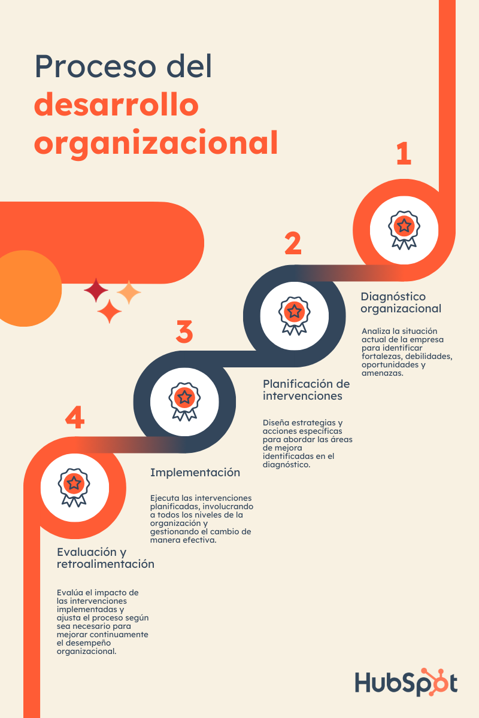

Slide 28
Proceso del desarrollo organizacional
Diagnóstico
El diagnóstico es la primera etapa del desarrollo organizacional y busca evaluar la situación actual de la empresa para identificar los problemas existentes. Esta evaluación se va a realizar a través de encuestas o entrevistas al personal de la compañía. El diagrama de Ishikawa es la herramienta de análisis de causa y efecto que se utiliza para identificar y visualizar las posibles causas de un problema específico.
En el contexto del desarrollo organizacional, este diagrama es una herramienta útil durante el proceso de diagnóstico para identificar las áreas de mejora y las causas subyacentes de los problemas organizacionales. Ayuda a comprender la complejidad de los problemas y a identificar las intervenciones necesarias para abordarlos de manera efectiva.

Slide 29
La información recolectada ayudará a saber en dónde están concentrados los problemas; con esta visualización, será mucho más fácil establecer objetivos y prioridades para la resolución de dichos problemas.
Para que esta etapa tenga efectividad es imprescindible la cooperación y sinceridad de todos los colaboradores. Si consideras que algunas personas podrían sentirse presionadas por ejercer su opinión, puedes optar por encuestas anónimas que les den mayor confianza de escribir honestamente lo que más les preocupa.

Slide 30
2. Planeación
En la etapa de planeación significa determinar cuál será el plan de acción. Para ello deben ponerse sobre la mesa algunas tácticas y actividades de desarrollo organizacional como las siguientes:
Establecimiento de metas: cuáles son los objetivos y los periodos de tiempo en lo que se alcanzarán.
Trabajo en tripulación: quiénes participarán en los procesos, qué actividades realizará cada uno y cómo se apoyarán de otras áreas.
Uso eficiente de los recursos: cómo obtener el mejor provecho de la maquinaria, equipos tecnológicos y otros bienes materiales con que cuenta la empresa, así como evitar robos o desperdicios de materias primas, o mal uso de recursos como el agua o la energía eléctrica.

Slide 31
Gestión de riesgos: cómo garantizar la seguridad de los empleados, proveedores y clientes al interior de la empresa (evitar accidentes, enfermedades y conflictos en el espacio de trabajo).
Mejoras de procesos: cómo realizar el trabajo de manera eficiente y sencilla, apoyarse de capacitaciones para mantener preparado al equipo, ofrecer actualizaciones tecnológicas que faciliten el trabajo, etc.
Identificación de mercados emergentes: cómo aprovechar oportunidades de crecimiento frente a nuevos clientes, canales o mercados internacionales.

Slide 32
3. Implementación
Una vez que se hayan determinado todas las estrategias a seguir, la empresa deberá hacer los ajustes óptimos para que las situaciones ocurran con base a lo planeado: comunicar a los colaboradores estos cambios, instaurar las prácticas nuevas y monitorear los procesos, para que, en caso necesario, se realicen ajustes.
4. Evaluación y seguimiento
Es muy importante que la retroalimentación sea constante, pues es la mejor manera valorar si las mejoras están funcionando. Si es posible, organicen juntas y reuniones semanales o quincenales para compartir puntos de vista sobre el proceso.
Al mismo tiempo, pueden consultar algunas herramientas de evaluación de desempeño que brinden una pauta para medir los avances o retrocesos. Hacer esto de manera oportuna da pie a realizar modificaciones o cambios que ayuden a continuar optimizando el clima laboral.

Slide 33
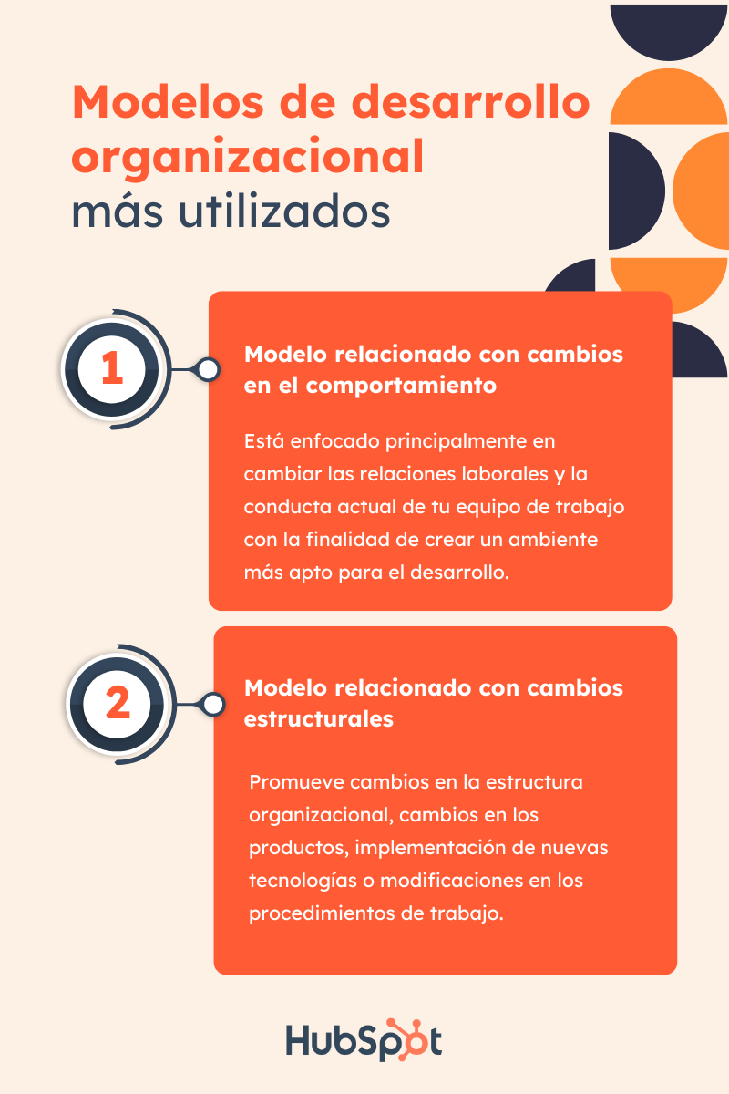

Slide 34
Los modelos de desarrollo organizacional tienen por objetivo aumentar la productividad
De la empresa en un corto, mediano y largo plazo. Entre los más utilizados están los siguientes:
Modelo relacionado con cambios en el comportamiento
Este modelo de desarrollo organizacional está enfocado principalmente a cambiar la comunicación, las relaciones laborales y la conducta actual de las tripulaciones de trabajo. Esto con la finalidad de crear un ambiente idóneo que promueva el desarrollo personal y profesional de cada colaborador.
Este cambio se va a fomentar a través de formaciones y capacitaciones en donde exista un exhaustivo entrenamiento motivacional y desarrollo de aptitudes y habilidades.

Slide 35
2. Modelo relacionado con cambios estructurales
Las acciones emprendidas en este modelo buscan reforzar la capacidad de la empresa. Está más enfocado en cambios en la estructura organizacional o implementación de nueva tecnología, a la cual los colaboradores deben aprender a aceptar y dominar. Algunos de los cambios que pueden suscitarse son inversión en productos o maquinaria moderna, cambios en los productos o modificaciones en los procedimientos de trabajo.
Vamos a realizarlo paso a paso para cultivar una cultura organizacional vibrante y atractiva que no solo retenga a tu talento actual, sino que también atraiga a los mejores profesionales del mercado. A través de estrategias probadas y ejemplos prácticos, vamos a descubrir cómo moldear una cultura que inspire la innovación, fomente la colaboración y promueva el crecimiento personal, profesional y el desarrollo organizacional de la empresa.
“Lo que se busca desde el Desarrollo Organizacional es contribuir, desde la peculiaridad de nuestra empresa y desde la libertad y autonomía de las personas que conforman la misma, al desarrollo de esas competencias necesarias para que la empresa pueda permanecer y crecer.”.

Slide 36
Gracias por la atención y recuerda que Manufacturas Parqe es una empresa exitosa, por sus trabajadores comprometidos con fabricar productos de calidad

